Slide 1
Fantasy literatura
6. ročník

Slide 2
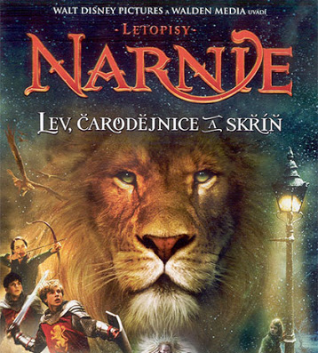
Fantasy literatura, znaky
Fantasy je umělecký žánr, používaný především v literatuře a filmu, ale i ve výtvarném umění, založený především na užití magie či jiných nadpřirozených prvků (bájné bytosti, bohové)
Svět (nazývaný často „druhotný svět“ nebo "alternativní realita"), ve kterém se příběh odehrává je většinou nezávislý na našem, v některých případech je s naším nějak spojený (Letopisy Narnie) či se děj odehrává přímo v našem nějak pozměněném světě (žánr alternativní historie a současné fantasy).
Původ fantasy lze spatřovat především v lidové tvořivosti a lidské fantazii. Z literárních žánrů pravděpodobně zastupuje dřívější typy, jako např. mýty a báje, pohádky, středověké legendy a rytířské eposy.

Slide 3
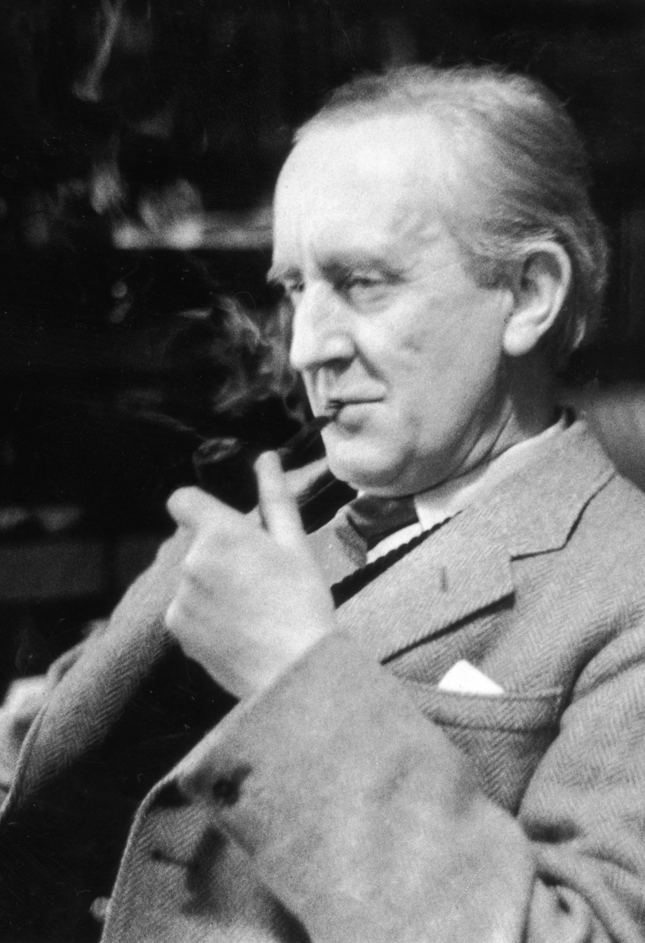
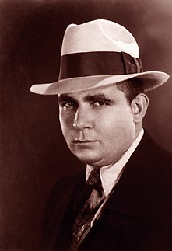
Vznik a rozvoj fantasy
Vznik klasického fantasy lze však spatřovat až v druhé polovině 19. století, slavnější období přišlo až s díly J.R.R. Tolkiena a R. E. Howarda v první polovině 20. století.

Slide 4
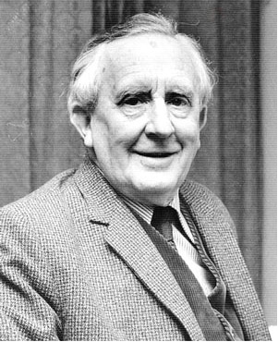
J. R. R. Tolkien – život
John Ronald Reuel Tolkien
(3. ledna 1892 – 2. září 1973)
byl anglický spisovatel, filolog a univerzitní profesor nejvíce známý jako autor Hobita a Pána prstenů
na Univerzitě v Oxfordu působil v letech 1925–1945 jako profesor staré angličtiny, v letech 1945–1959 pak jako profesor anglického jazyka a literatury
byl význačným jazykovědcem a znalcem staré angličtiny a staré severštiny
spolu s nejbližším přítelem C. S. Lewisem byl členem literárního diskusního klubu Inklings („Tušitelé“ nebo „Inkousťata“)

Slide 5
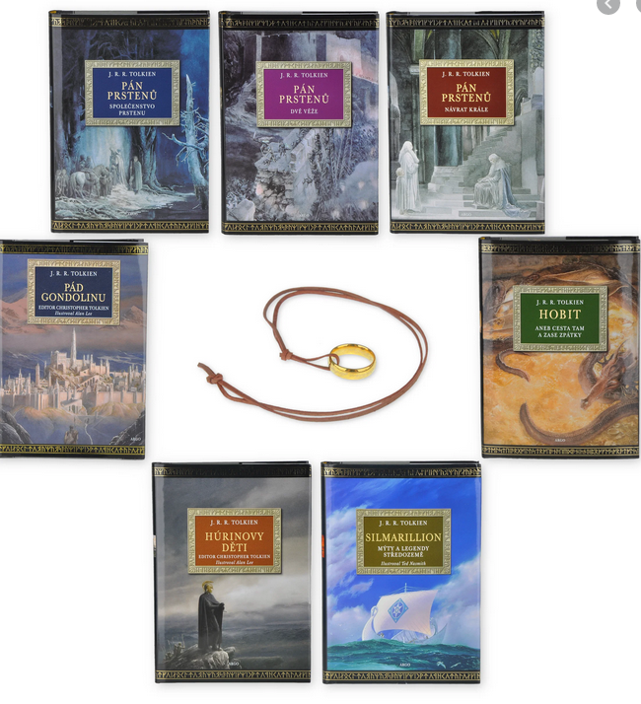
J. R. R. Tolkien – dílo

Slide 6
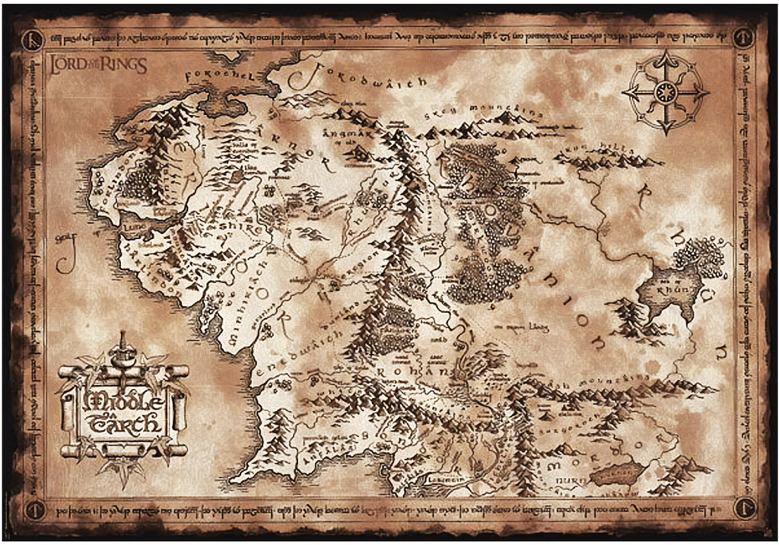
J. R. R. Tolkien – dílo
Kromě Hobita, Pána prstenů, vědeckých pojednání a překladů zahrnuje Tolkienovo dílo množství textů z pozůstalosti o historii fiktivního světa Středozemě, v níž se Hobit a Pán prstenů odehrávají. Část z nich pod názvem Silmarillion uspořádal a vydal autorův syn Christopher. Tolkien pro všechny tyto příběhy používal slovo legendárium. Zbylá Tolkienova díla jsou pohádky a příběhy původně vyprávěné jeho dětem a nevztahují se přímo ke Středozemi. Pro neutuchající popularitu a vliv je Tolkien často považován za nejdůležitějšího z otců žánru moderní hrdinské fantasy

Slide 7
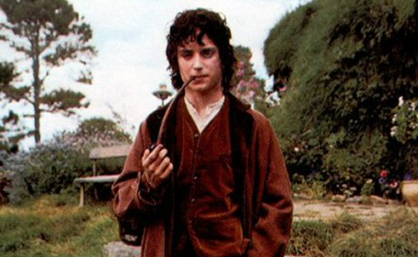
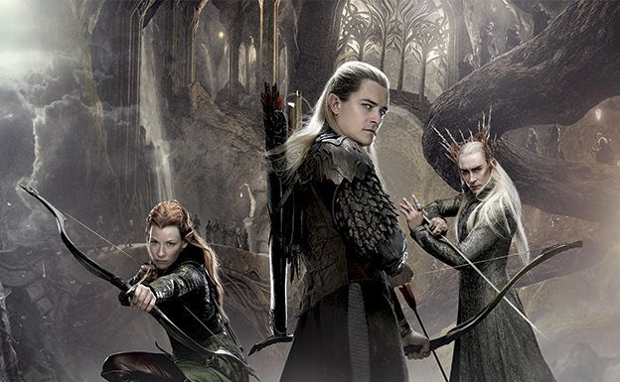
Koho potkáte ve Středozemi
HOBITI
Vzrůstem nejmenší národ fantasy světů, poklidní a mírumilovní sedláci a kupci. V ničem příliš nevynikají, ale jsou houževnatí, věrní a dobromyslní. Bývají dobrými zloději a obchodníky, rádi se napijí a najedí, při bojích nejčastěji používají ruční vrhací praky.
ELFOVÉ
Jde o vznešené bytosti, které žijí několikanásobně déle než lidé, neumírají na nemoci, ale pouze v boji nebo žalem. Vysocí a štíhlí elfové žijí v lesích a jsou skvělými lučištníky.
Hobit

Slide 8
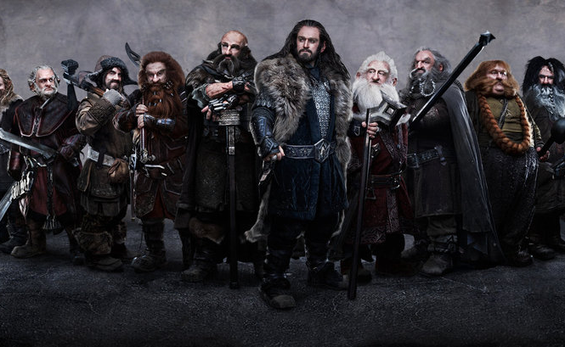
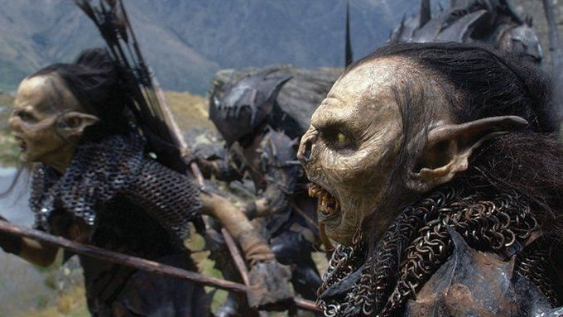
Koho potkáte ve Středozemi
TRPASLÍCI
Bývají chamtiví, tvrdohlaví, samotářští, popudliví a náladoví, někdy nepřátelští vůči elfům. Zároveň se vyznají v kovářství a těžbě rud, v boji málokdy ustoupí a za všech okolností dostojí danému slovu.
SKŘETI
Platí pro ně, že mají mohutnou tělesnou konstituci a mdlejší rozum, nikdy nedosáhnou civilizační úrovně ostatních národů.
HRANIČÁŘI
Jsou lovci a stopaři výborně se orientující v divočině, kterou ochraňují před vetřelci. Upřednostňují lehké zbraně zejména luk a šípy, jsou velmi zruční, někdy dokáží připravit kouzelné nebo léčivé nápoje.

Slide 9
Fantasy literatura, zápis
fantasy je umělecký žánr založený především na užití magie či jiných nadpřirozených prvků (bájné bytosti, bohové).
svět (nazývaný často „druhotný svět“ nebo "alternativní realita"), ve kterém se příběh odehrává je většinou nezávislý na našem.
největší rozvoj – 2. polovina 20. století
John Ronald Reuel Tolkien
otec moderní fantasy
anglický spisovatel, filolog a univerzitní profesor
dílo: Hobit, Pána prstenů, Silmarillion, Húrinovy děti
příběhy se odehrávají ve smyšleném světě – Středozem
vystupují v nich nadpřirozené bytosti – hobiti, trpaslíci, elfové, skřeti, mágové

Slide 10
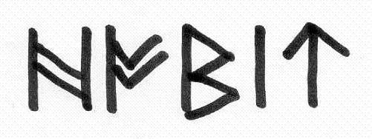

Slide 11
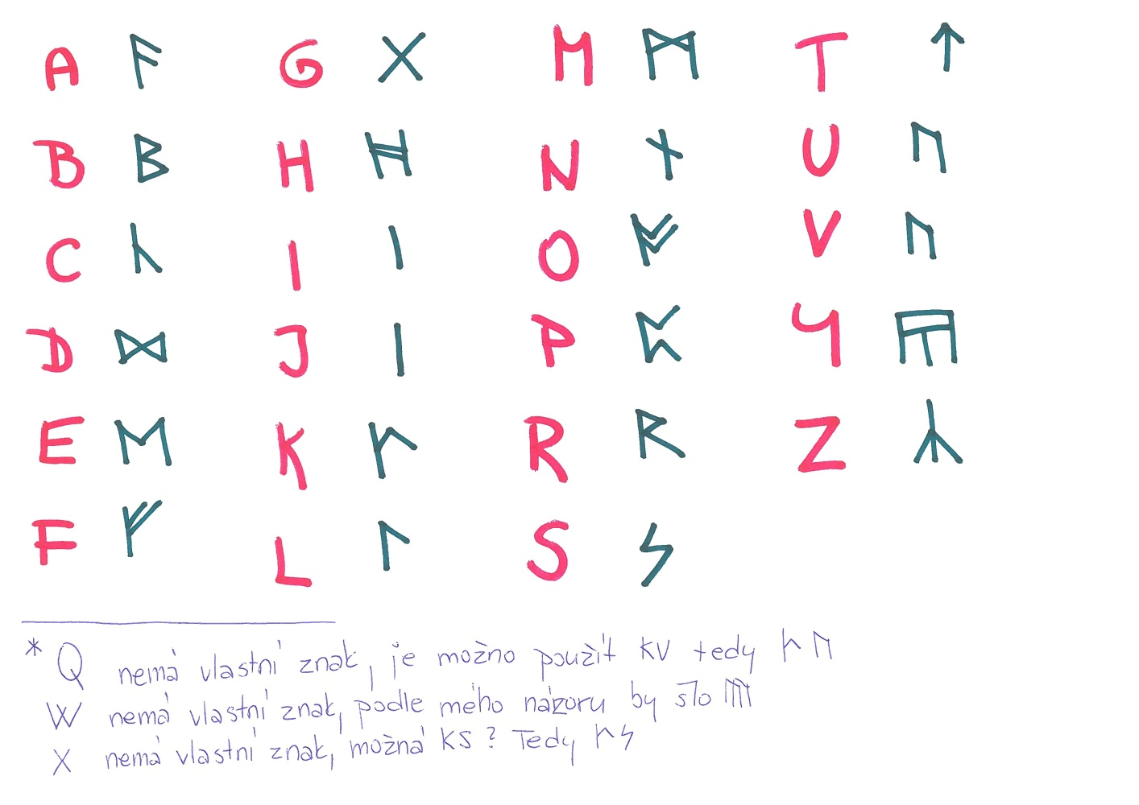
Hobit - runy

Slide 12
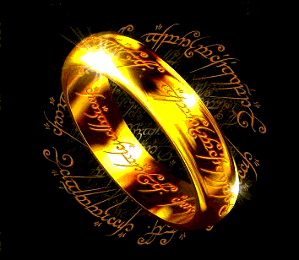
Jeden prsten
Originální znění
Ash nazg durbatulûk
Ash nazg gimbatul
Ash nazg thrakatulûk
agh burzum-ishi krimpatul
Český překlad
Jeden prsten vládne všem
Jeden jim všem káže
Jeden všechny přivede
Do temnoty sváže
Jeden prsten

Slide 13
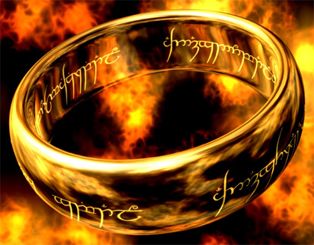
Jeden prsten – celý text
Jeden prsten vládne všem,
jeden jim všem káže,
jeden všechny přivede,
do temnoty sváže
v zemi Mordor,
kde se snoubí šero se šerem.

Slide 14
Práce s textem, poslechem
Hobit žil v noře plné žížal páchnoucí slizem. ANO NE
Jeho nora měla okrouhlé dveře natřené na zeleno. ANO NE
Hobit rád chodil do schodů, jeho nora měla několik pater. ANO NE
Pytlíkové se teprve nedávno přestěhovali do okolí Kopce. ANO NE
Hobiti jsou menší než bradatí trpaslíci. ANO NE
Hobiti mají dobrý sluch, dokážou se v případě nebezpečí rychle ukrýt. ANO NE
Hobiti jsou štíhlé postavy. ANO NE

Slide 15
Práce s textem, poslechem
Hobiti se rádi oblékají do pestrých barev. ANO NE
Hobiti musí nosit pevné boty. ANO NE
Hobiti rádi a dobře jedí, 2xdenně obědvají. ANO NE

Slide 16

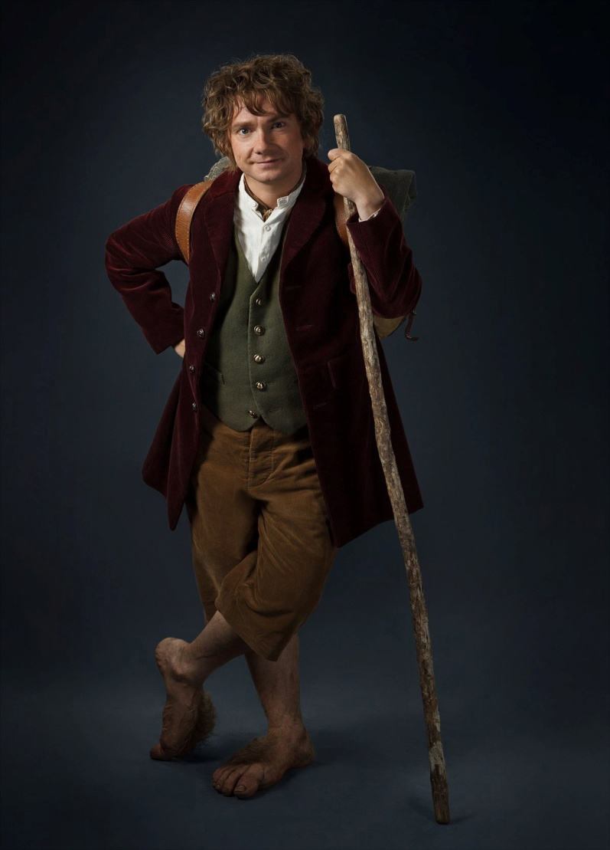
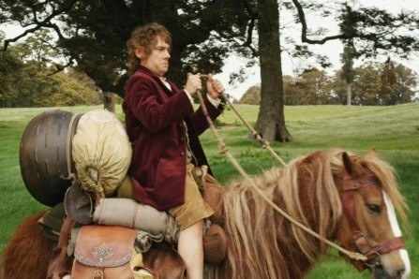
Hobit

